Slide 1


PROGRAMOVÁNÍ
Joystick 2
Pokračování v seznamování se s joystickem a jeho používáním. Tentokrát budeme pomocí joysticku ovládat dva motorky – DC motor a servo.

Slide 2
Co se naučíme
Zopakujete si, zapojení joysticku a jeho použití.
Zopakujete si zapojení DC motoru a serva.
Vytvoření programu pro vzdálené ovládání DC motoru a serva pomocí joysticku.
Vytvořené zapojení si otestujete.
Pokud máme k dispozici díly z 3D tiskárny, můžeme si dnes sestavit robotickou ruku.
Pokud nikoliv, pak pouze můžeme pozorovat, jak se pohybují dva motorky a např. k nim připojit nějakou konstrukci třeba z Merkuru.
PROGRAMOVÁNÍ

Slide 3
Sestavení obvodu
Co budeme potřebovat?
Arduino
Nepájivé pole
Joystick
Servo
Obvod L9110H (ovladač motoru)
DC motor
Vodiče typu M-M i M-F
PROGRAMOVÁNÍ

Slide 4
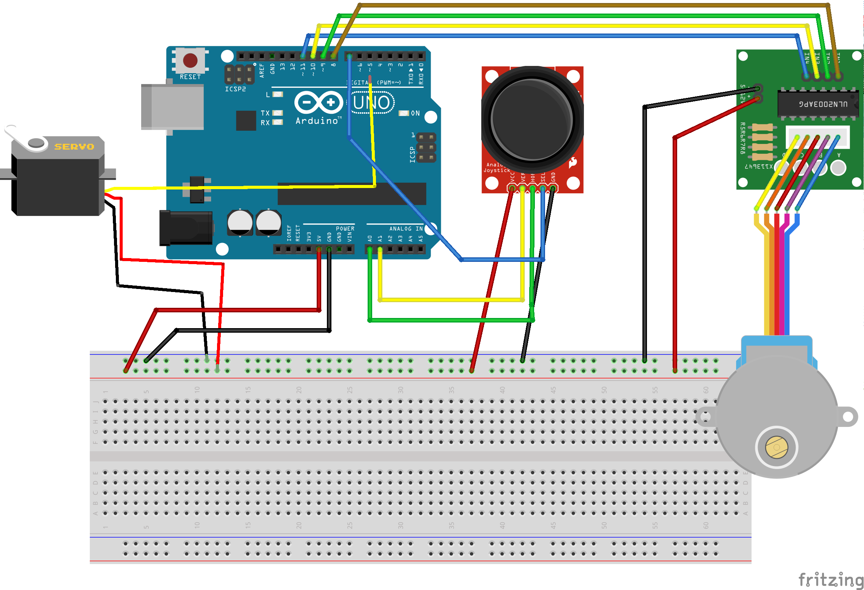
Elektronický obvod
Schéma zapojení
PROGRAMOVÁNÍ

Slide 5
Programový kód
1
include <Servo.h>
Servo myservo;//Vytvoření objektu pro řízení krokového motoru
int poloha; //Svislá poloha ruky
// Piny pro krokový motor
const int in1 = 8;
const int in2 = 9;
const int in3 = 10;
const int in4 = 11;
// proměnná pro nastavení rychlosti,
// se zvětšujícím se číslem se rychlost zmenšuje
int rychlost = 8;
//Joystick
int JoyStick_X = 0; //Xová osa joysticku - analogový pin 0
int JoyStick_Y = 1; //Yová osa joysticku - analogový pin 1
int JoyStick_Z = 7; //Tlačítko joysticku - pin 7
int x,y,z;
PROGRAMOVÁNÍ

Slide 6
Programový kód
2
void setup() {
myservo.attach(6);//Servo motor je na pinu 6
myservo.write(0);//Ruka do výchozí polohy
poloha = 0; //Pamatuj si tuto polohu
// inicializace digitálních výstupů pro krokový motor
pinMode(in1, OUTPUT);
pinMode(in2, OUTPUT);
pinMode(in3, OUTPUT);
pinMode(in4, OUTPUT);
//incializace Joysticku
pinMode(JoyStick_Z, INPUT_PULLUP); //Nastavení tlačítka joysticku
}
void loop() {
pohyb();
while(1);
}
PROGRAMOVÁNÍ

Slide 7
Programový kód
3
void rotacePoSmeru(int uhel) {
for(int i=0;i<(uhel*64/45);i++){
krok(1,0,0,0);
krok(1,1,0,0);
krok(0,1,0,0);
krok(0,1,1,0);
krok(0,0,1,0);
krok(0,0,1,1);
krok(0,0,0,1);
krok(1,0,0,1);}
}
void rotaceProtiSmeru(int uhel) {
for(int i=0;i<(uhel*64/45);i++){
krok(1,0,0,1);
krok(0,0,0,1);
krok(0,0,1,1);
krok(0,0,1,0);
krok(0,1,1,0);
krok(0,1,0,0);
krok(1,1,0,0);
krok(1,0,0,0);}
}
PROGRAMOVÁNÍ

Slide 8
void krok(int a, int b, int c, int d){
digitalWrite(in1, a);
digitalWrite(in2, b);
digitalWrite(in3, c);
digitalWrite(in4, d);
delay(rychlost);
}
void pohyb(){
int x,y,z;
z=1;
while (z) {
x=analogRead(JoyStick_X);
y=analogRead(JoyStick_Y);
z=digitalRead(JoyStick_Z);
if (x>550) { //doprava
rotacePoSmeru(5);
}
else if (x<480){ //doleva
rotaceProtiSmeru(5);
}
else if (y<480){ //dolu
if (poloha>=5) {
poloha=poloha-5;
myservo.write(poloha);
delay(1000);
}
}
else if (y>550){ //nahoru
if (poloha<=170) {
poloha=poloha+5;
myservo.write(poloha);
delay(1000) ;
}
}
}
delay(100);
}
Programový kód
4
PROGRAMOVÁNÍ

Slide 9
Experimentujte se změnou různých parametrů. S úhly o které se otáčí servo a rychlostí DC motoru.
Úkoly pro vás
Alternativní úlohy
Máte-li vytištěné díly pro stavbu robotické ruky, můžete jí nyní sestrojit a zkusit rozpohybovat.
PROGRAMOVÁNÍ

